Slide 1
Webinar LetDialog 2

Slide 2
Dagsorden
Velkommen - formål med i dag
Hvad er LetDialog?
Plan for ny LetDialog 2.0
LetDialog som Web og app
Gennemgang af LetDialog - Web (APP)
Oprettelses af borgere
Login til medarbejdere
Kort omkring roller og rettigheder
Luk dialoger i eksisterende LetDialog
Andre nye tiltag i LetDialog 2.0
Support
Vejledninger
Tilmelding af nyheder & drift
Opmærksomhedspunkter
E-læringsportal
Spørgsmål kan stilles undervejs i chatten

Slide 3
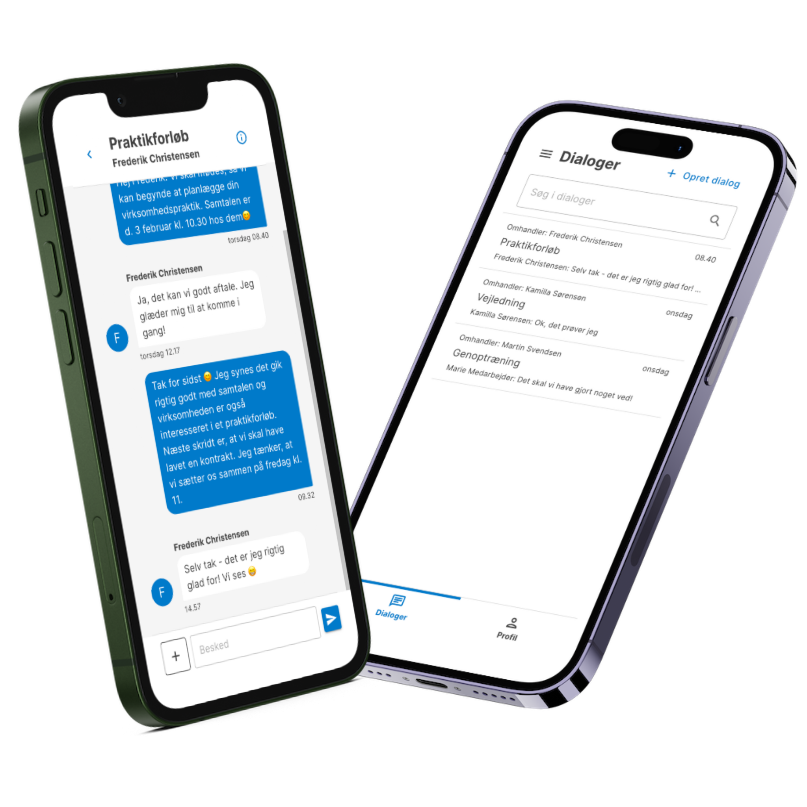
Hvad er LetDialog?
Et intuitivt og brugervenlig kommunikationsværktøj
Skaber en tættere og mere tryg dialog mellem kommune og borgere
Møder brugeren, der hvor brugeren er - i en let genkendelig app til mobil
Sikkert - al kommunikation er krypteret, så der kan sendes alle typer af information
Kan bruges på tværs af kommunale afdelinger, eksterne og borgere
Ikke bundet af ét fagsystem

Slide 4
LetDialog 2.0 - hvad skal der ske?

Slide 5
Overgangsperiode = 2 LetDialog apps
Begge apps vil være tilgængelige i en overgangsperiode, indtil alle kommuner har haft tilstrækkelig tid til at opgradere.
De to apps kommer til at kunne skelnes på navn og logo således.
App: LetDialog
URL: https://auth.letdialogen.dk/
App: LetDialog 2
URL: https://app.letdialog.dk

Slide 6
Overgangsperiode = 2 LetDialog apps
Begge apps vil være tilgængelige i en overgangsperiode, indtil alle kommuner har haft tilstrækkelig tid til at opgradere.
De to apps kommer til at kunne skelnes på navn og logo således.
App: LetDialog
URL: https://auth.letdialogen.dk/
I skal have lukket ned for jeres eksisterende dialoger og oprette på ny i LetDialog 2
App: LetDialog 2
URL: https://app.letdialog.dk

Slide 7
Overgangsperiode = 2 LetDialog apps
Begge apps vil være tilgængelige i en overgangsperiode, indtil alle kommuner har haft tilstrækkelig tid til at opgradere.
De to apps kommer til at kunne skelnes på navn og logo således.
App: LetDialog
URL: https://auth.letdialogen.dk/
I skal have lukket ned for jeres eksisterende dialoger og oprette på ny i LetDialog 2
App: LetDialog 2
URL: https://app.letdialog.dk
Lukningen af eksisterende LetDialog sker i samarbejde med jeres ansvarlig ude i kommunen.

Slide 8
Web og app
Web tilgås på alle browsere på app.letdialog.dk.
Vi anbefaler seneste versioner af Google Chrome, Microsoft Edge eller Safari.
iPhone (iOS) kan findes på AppStore ved at søge på “LetDialog 2”
Android kan findes på Google Play Store ved at søge på “LetDialog 2”.
Vi anbefaler at slå automatiske opdateringer til i Appen, så man altid har de seneste version.

Slide 9
Gennemgang (WEB)

Slide 10
Login - som borger

Slide 11
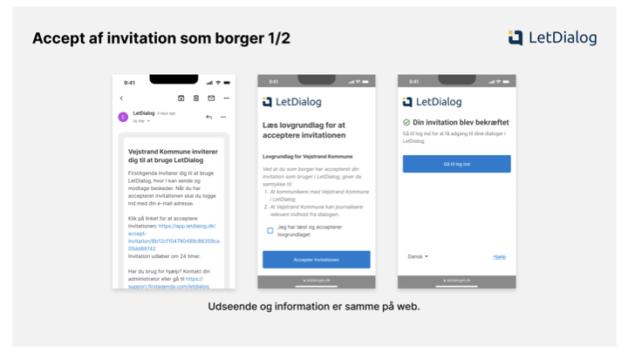

Slide 12
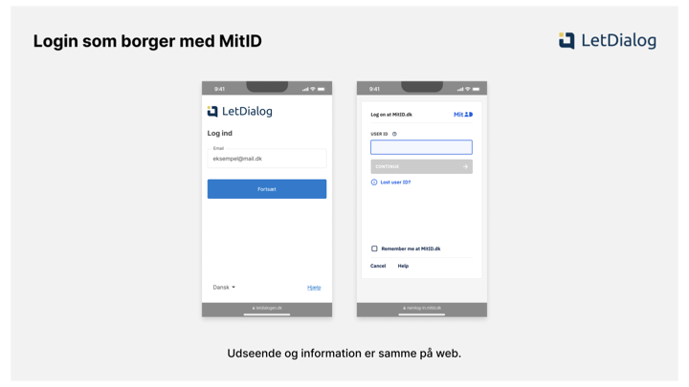

Slide 13
Sådan accepterer du en invitation, hvis du skal logge ind med MitID
Link til video: https://vimeo.com/showcase/11107998/video/910391632

Slide 14
Login som medarbejder

Slide 15
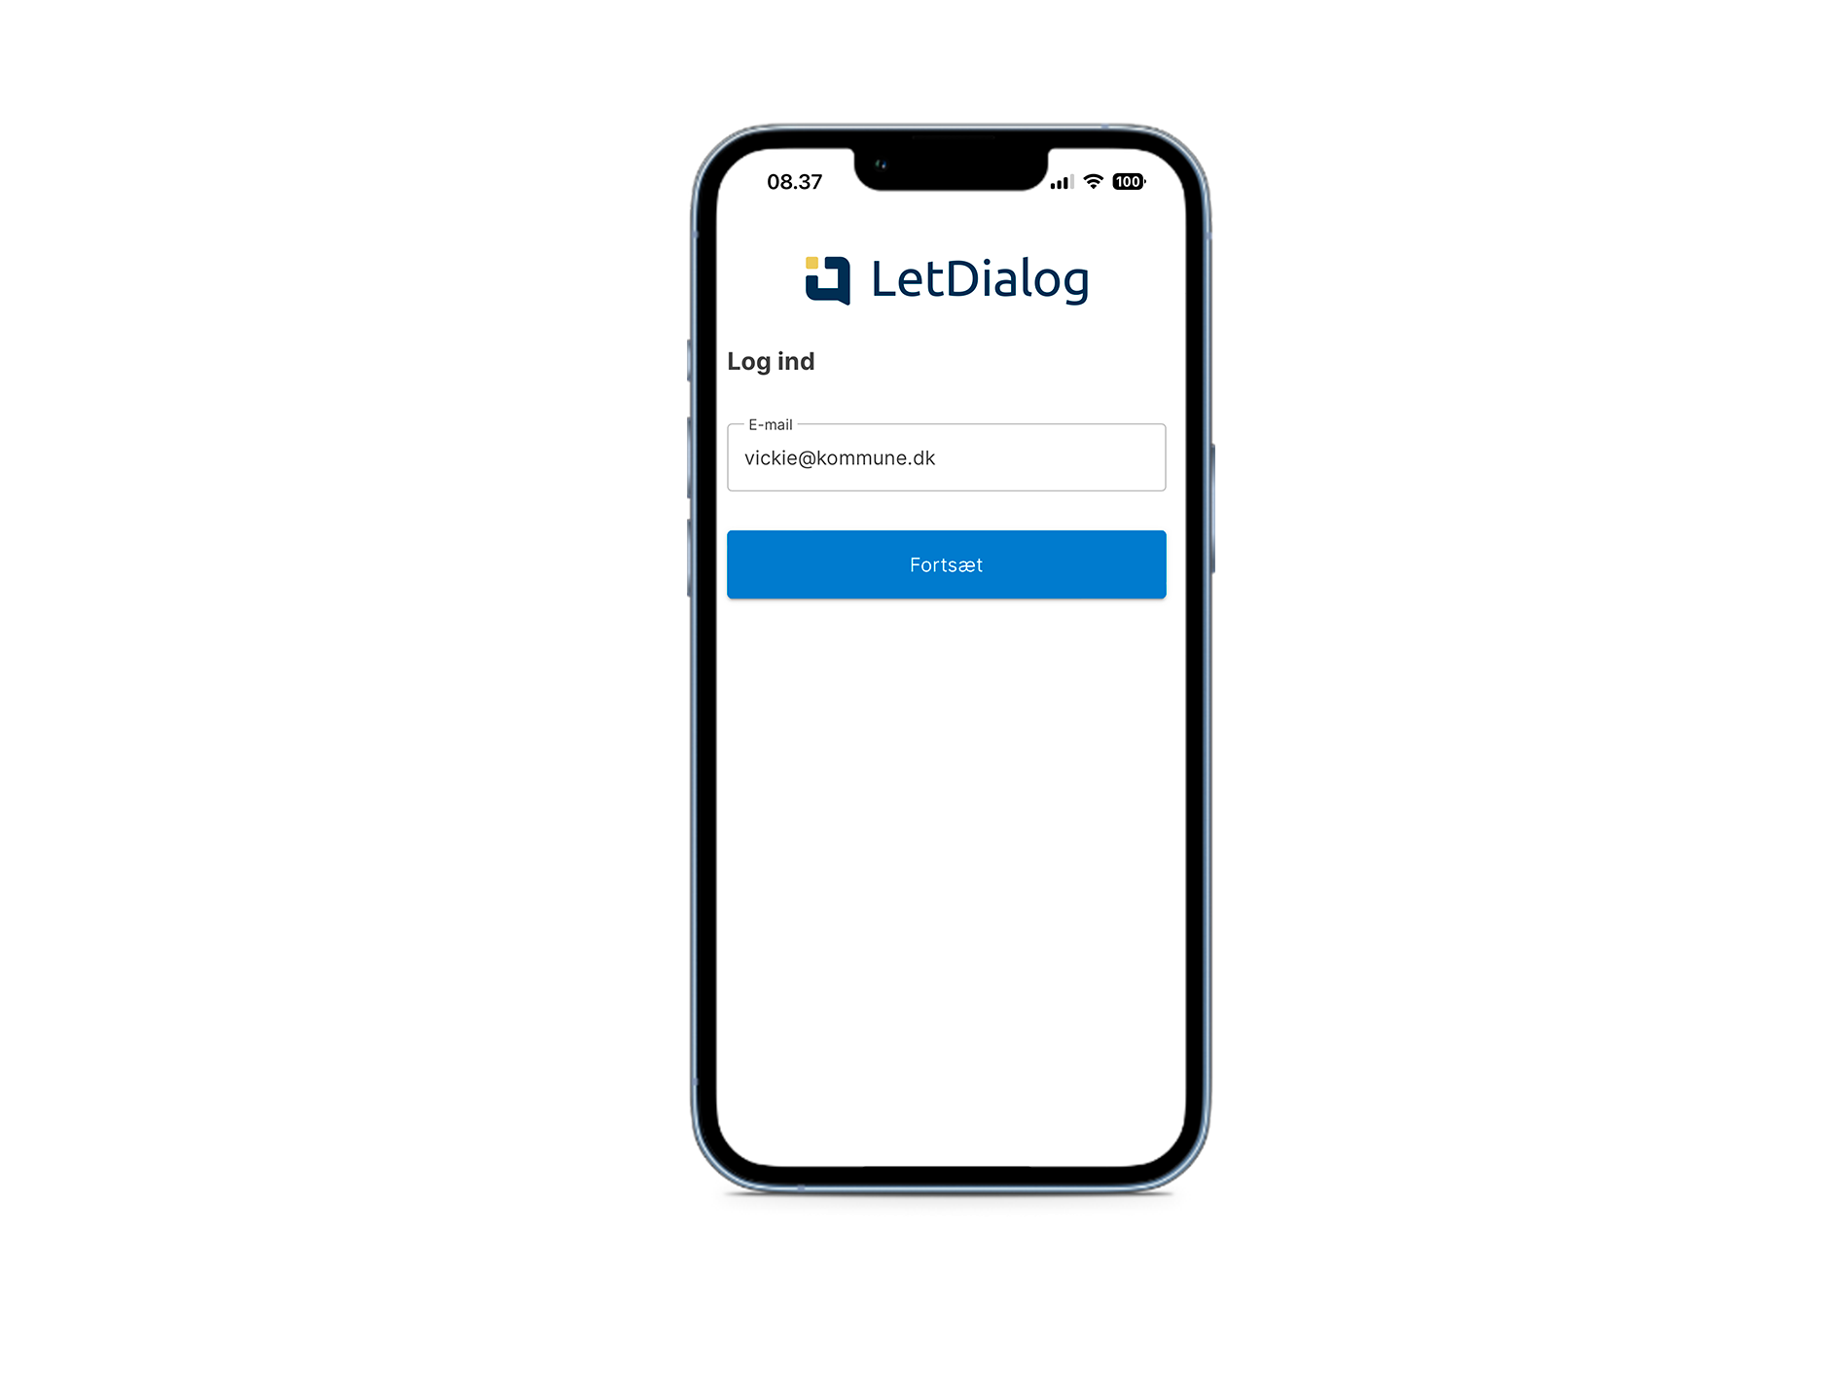
Login med @Kommune.dk
*Medarbejdere er blevet oprettet i jeres AD
Nye medarbejdere skal oprettes i AD og i LetDialog af administrator
Medarbejder logger ind på browser: app.letdialog.dk eller via app.
*implementering er i gang, nogen kommuner logger ind med E-mail og adgangskode

Slide 16
Organisationsadministrator
Roller
Enhedsadministrator
Enhedsadministrator
Enhedsadministrator
Del-enhed
Del-enhed
Enhed
Enhed
Enhed
Enhed
Del-enhed
Borger
Dialogansvarlig
Dialogansvarlig
Del-enhed
Dialogansvarlig

Slide 17
Support

Slide 18
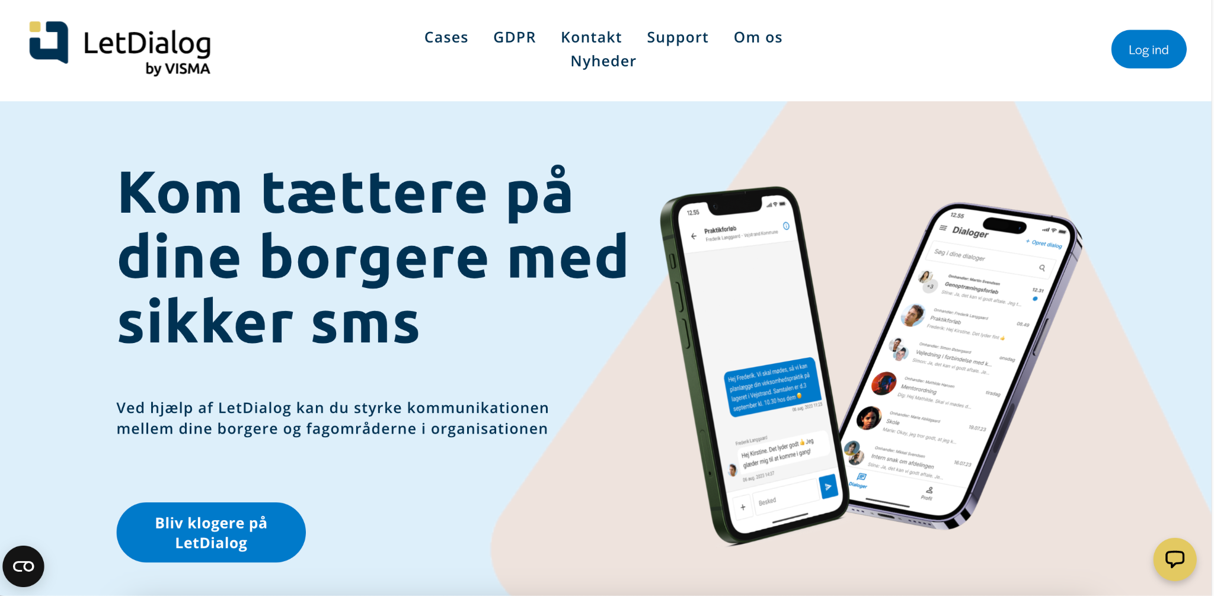
https://letdialog.dk/

Slide 19
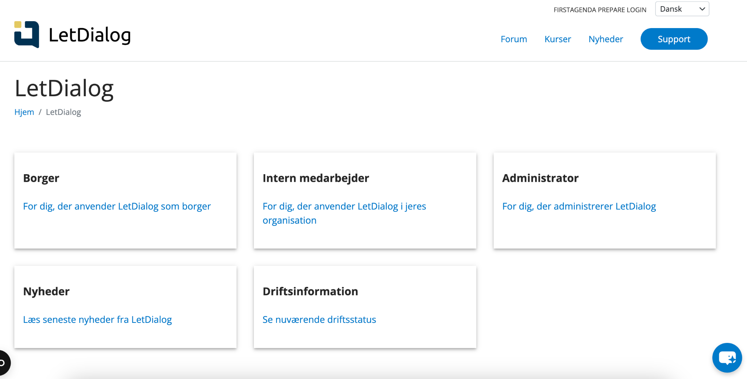

Slide 20
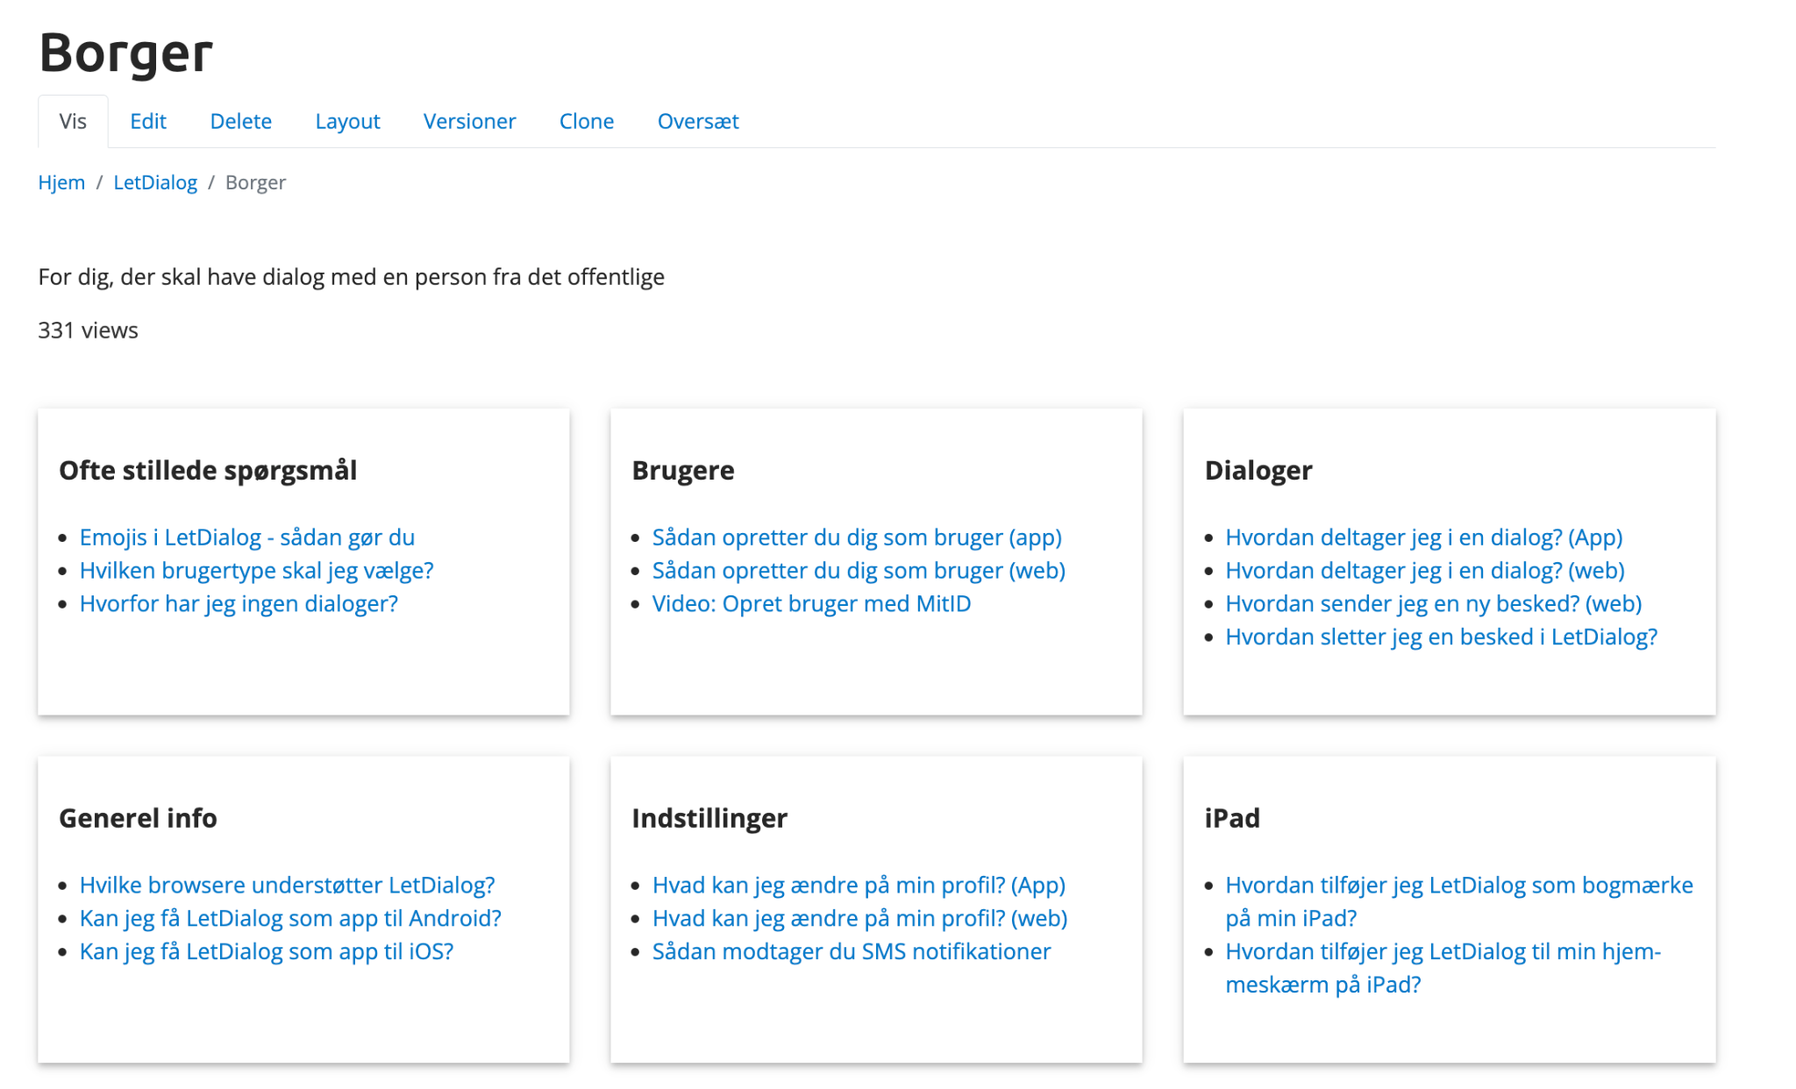

Slide 21
Support
Hjemmeside - Letdialog.dk
Support E-mail: support@firstagenda.dk Telefon: +45 70 259 258 Chat: Dialog-Bo
Husk at sig hvilken LetDialog! Altid gerne så mange detaljer så muligt.
Gerne med et link til dialogen f.eks. https://app.letdialog.dk/dialogs/3acf2604-8ea9-468b-a712-97dcc8e3f1a6
Nyheder
Driftsinformation
Kurser og webinar
Feedback og ønsker til kontaktansvarlig Forum

Slide 22
Opmærksomhedspunkter
Problemer ved push - kig i telefonens indstillinger
Fejl ved login - hvor sker fejlen?
MitId login
AD
E-mail - adgangskode
Browsere eventuel prøv flere
Udløbet invitation efter 24 timer skal fornyes
Glemt adgangskode
Notes:
Hvad kan de?
Borger
Ekstern medarbejder
Medarbejder
Enhedsadministrator
Organisationsadministrator
Vis evt screenshot fra produktet

Slide 23
Andre nye tiltag i LetDialog
En bruger kan være i flere organisationer med samme login. De har mulighed for at skifte mellem organisationer på deres profil.
Det kunne f.eks. være en plejefamilie eller en borger som er tilknyttet flere kommuner.
En brugers loginmetode bestemmes af medarbejderen, som inviterer brugeren til at anvende LetDialog.
“Opret dialog”-rettighed ændret til brugertypen medarbejder eller ekstern medarbejder.
Notes:
Hvad kan de?
Borger
Ekstern medarbejder
Medarbejder
Enhedsadministrator
Organisationsadministrator
Vis evt screenshot fra produktet

Slide 24
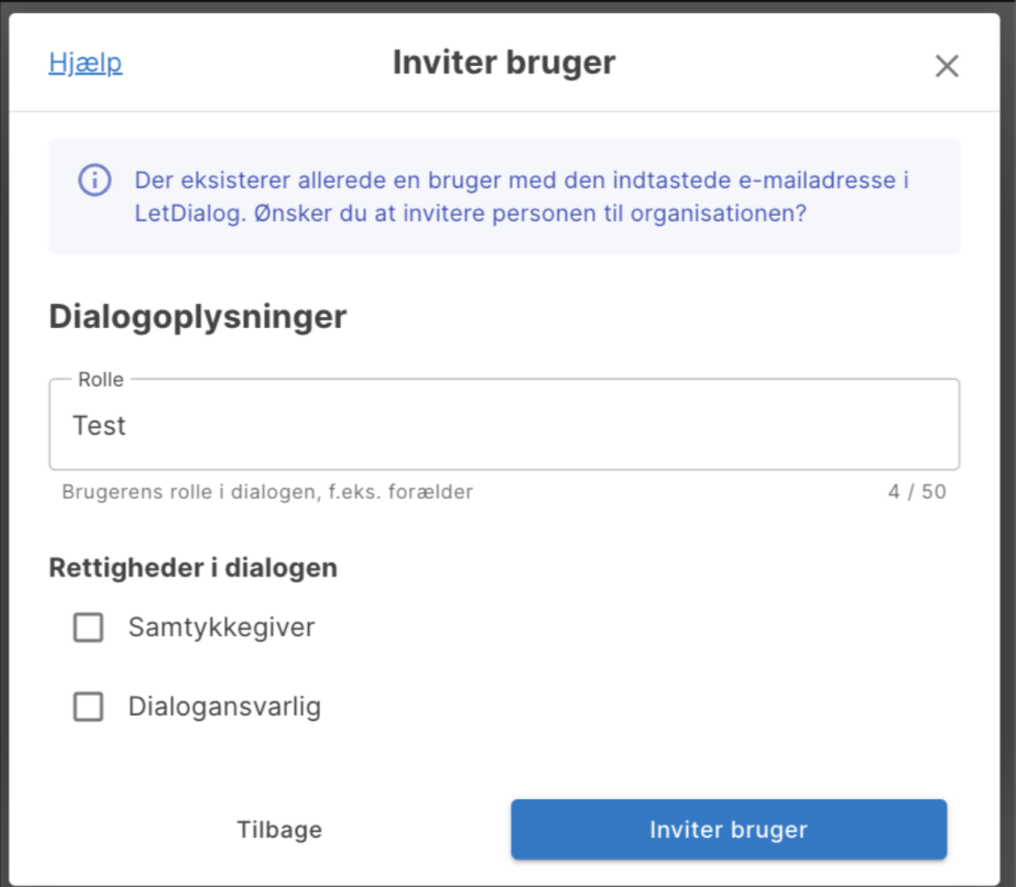
Eksisterer bruger allerede ?
En bruger kan være i flere organisationer med samme login. De har mulighed for at skifte mellem organisationer på deres profil.
Det kunne f.eks. være en plejefamilie eller en borger som er tilknyttet flere kommuner.

Slide 25
Spørgsmål

